Slide 1
Effect of Binder Properties on Electrochemical Performance for Silicon-Graphite Anode:
Method and Application of Binder Screening
21800226 노윤기
21900258 문현호
21900416 안견힐
21900610 임순호
22100034 고은지
에너지신소재 6조

Slide 2
CONTENTS
Abstract
Introduction
Experimental
Result & Discussion
Conclusion

Slide 3
PART 1.
Abstract

Slide 4
1. Abstract
PART 2.
PART 3.
PART 4.
PART 5.
High Specific Capacity of
Silicon-based
Negative Electrode
Volume Expansion Problem
Systematic Screening
Enhancement in Overall Properties of
PAA-PAI

Slide 5
PART 2. Introduction

Slide 6
PART 1.
2. Introduction
PART 3.
PART 4.
PART 5.
General
Silicon : 높은 Specific Capacity
* Graphite (360 mAh g−1 ) <<< Silicon (4200 mAh g−1)
Problem
Silicon의 부피 팽창 문제
Binder의 전기화학적 특성 문제
Notes:
실리콘을 음극재로 사용하면 specific capacity 가 기존의 음극재보다 훨씬 우수하다. 하지만 부피 팽창의 문제가 발생하다. 따라서 에너지 밀도가 높은 배터리를 만들기 위해서는 이 문제를 해결하는 것이 중요하다. 바인더의 기계적인 특성으로 부피 팽창 문제를 막을 수 있지만 셀의 전기화학적인 반응에 소재의 접착력과 슬러리, 그리고 전극 특성이 큰 영향을 주기에 바인더가 완벽하게 사용되지는 못 하고 있다.

Slide 7
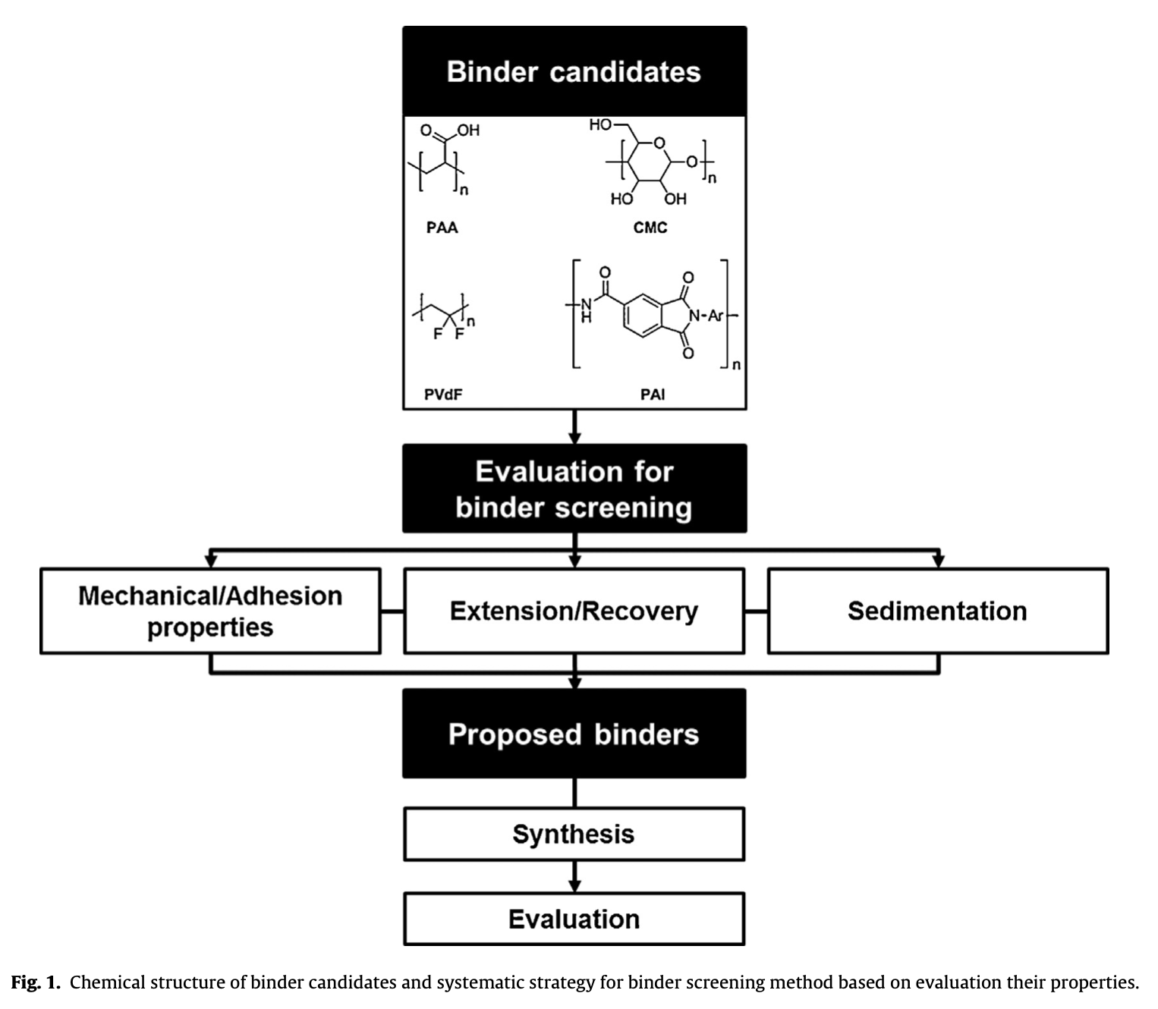
In this study
PART 1.
2. Introduction
PART 3.
PART 4.
PART 5.
1. 후보군 선정
2. 심사
3. 선정

Slide 8
PART 3. Experimental

Slide 9
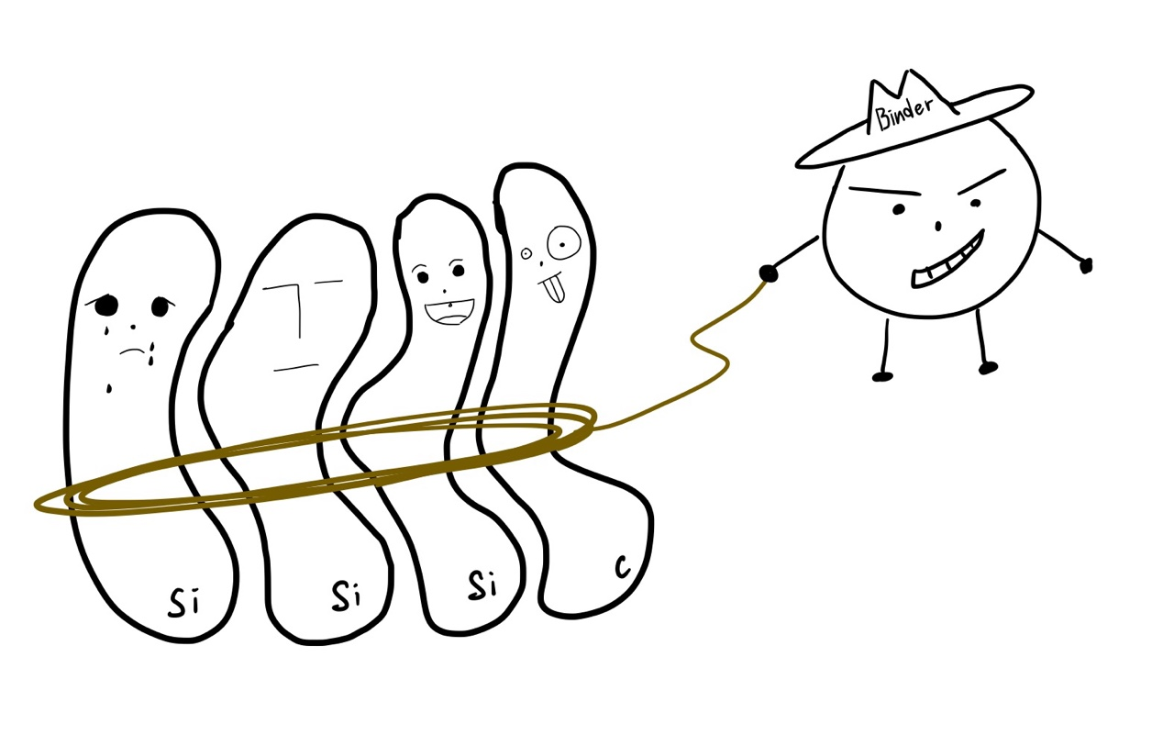
이상적인 Si 음극재 바인더의 특성
PART 1.
PART 2.
3. Experimental
PART 4.
PART 5.
실리콘의 부피 변화를 억제하는 바인더
구리 집전체와의 음극재가 떨어지지 않는 바인더
Extension/Recovery 특성이 완벽한 바인더
슬러리의 상변화가 없는 바인더

Slide 10
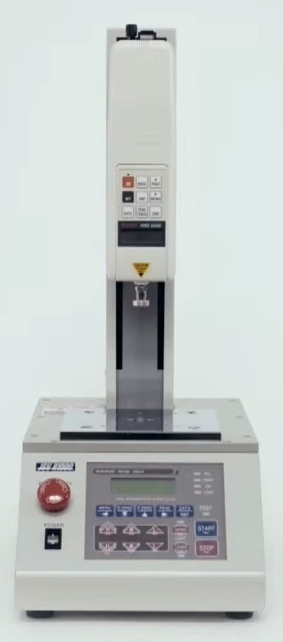
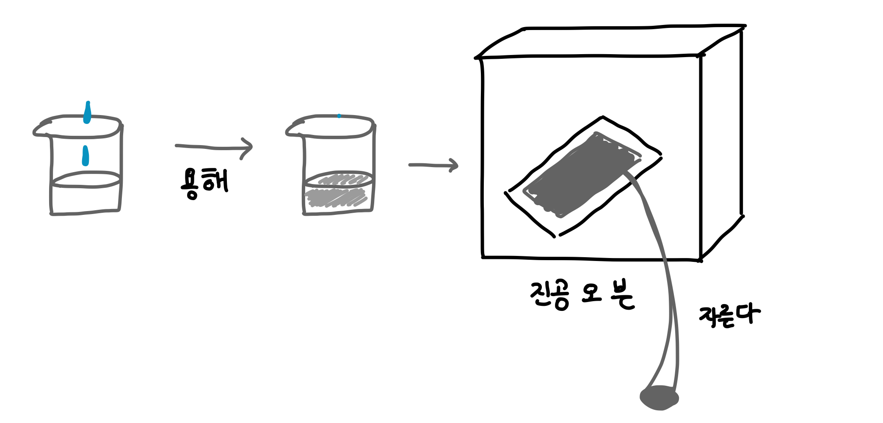
1. 바인더의 인장강도 실험 방법
PART 1.
PART 2.
3. Experimental
PART 4.
PART 5.
3.1. Measurement of mechanical properties
바인더를 용매에 넣고 용해
진공 오븐 건조 (얇게 피기)
인장강도 측정
< 인장 강도 실험기구 >

Slide 11
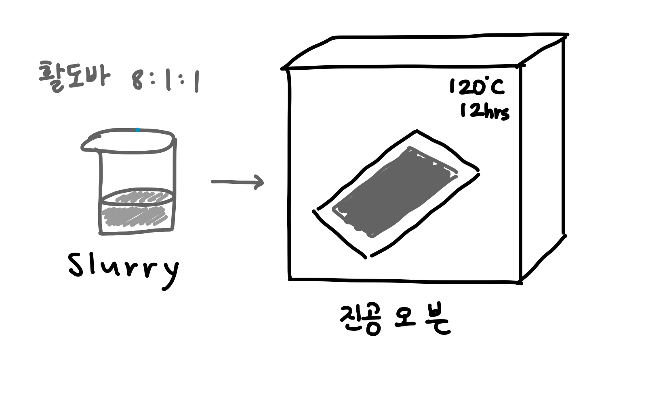
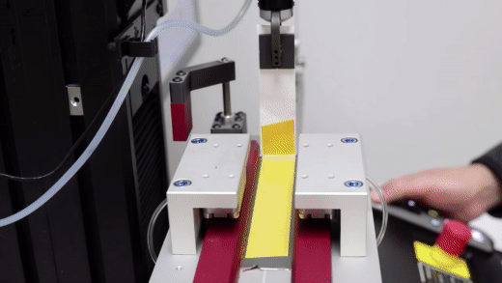
2. 전극의 부착력 실험 방법
PART 1.
PART 2.
3. Experimental
PART 4.
PART 5.
3.2. Measurement of adhesion properties
슬러리 제조 (활물질 : 바인더 : 도전재(super P)= 8:1:1)
구리호일에 피기
진공오븐에 건조
전극을 슬라이드 글라스 위에 부착
접착강도를 측정
< 전극 부착력 실험 영상 >

Slide 12
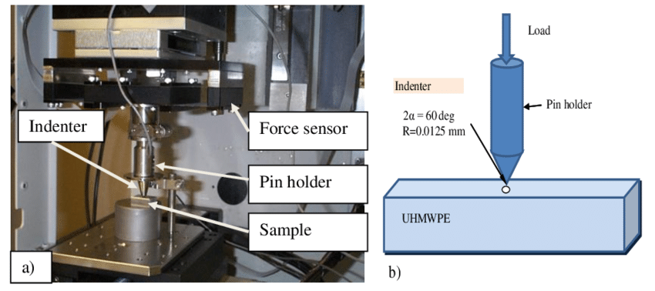
3. 전극의 강성 실험 방법
PART 1.
PART 2.
3. Experimental
PART 4.
PART 5.
3.3. Evaluation of electrode indentation
일정한 크기로 전극 절단 (10mm X 10mm)
전극 표면에 가압
일정 외력 (10 mN) 도달 후 외력 제거
전극의 팽창, 복원 기록 측정
자국 단면 변화 계산과 강성 및 복구 비율 분석
< 강성 실험 기구 >

Slide 13
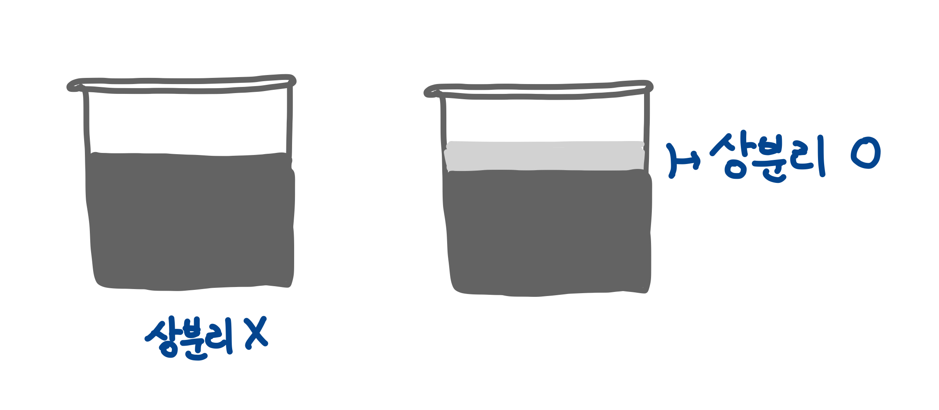
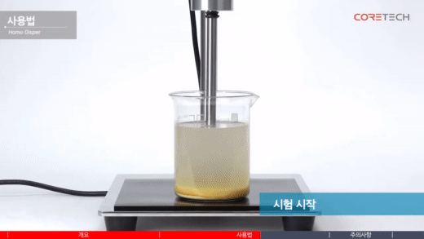
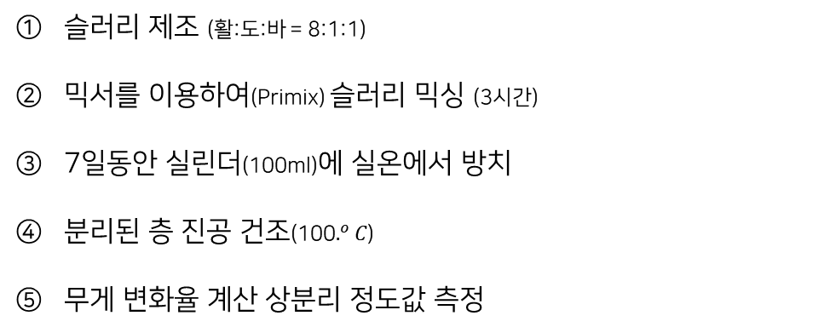
4. 슬러리의 상분리 특성 실험 방법
PART 1.
PART 3.
3. Experimental
PART 4.
PART 5.
3.4. Characterization of degree of phase separation in slurries
슬러리 제조 (활:도:바 = 8:1:1)
믹서를 이용하여(Primix) 슬러리 믹싱 (3시간)
7일동안 실린더(100ml)에 실온에서 방치
분리된 층 진공 건조(100$.^{o}C$)
무게 변화율 계산 상분리 정도값 측정
< 슬러리 믹싱 과정 >

Slide 14
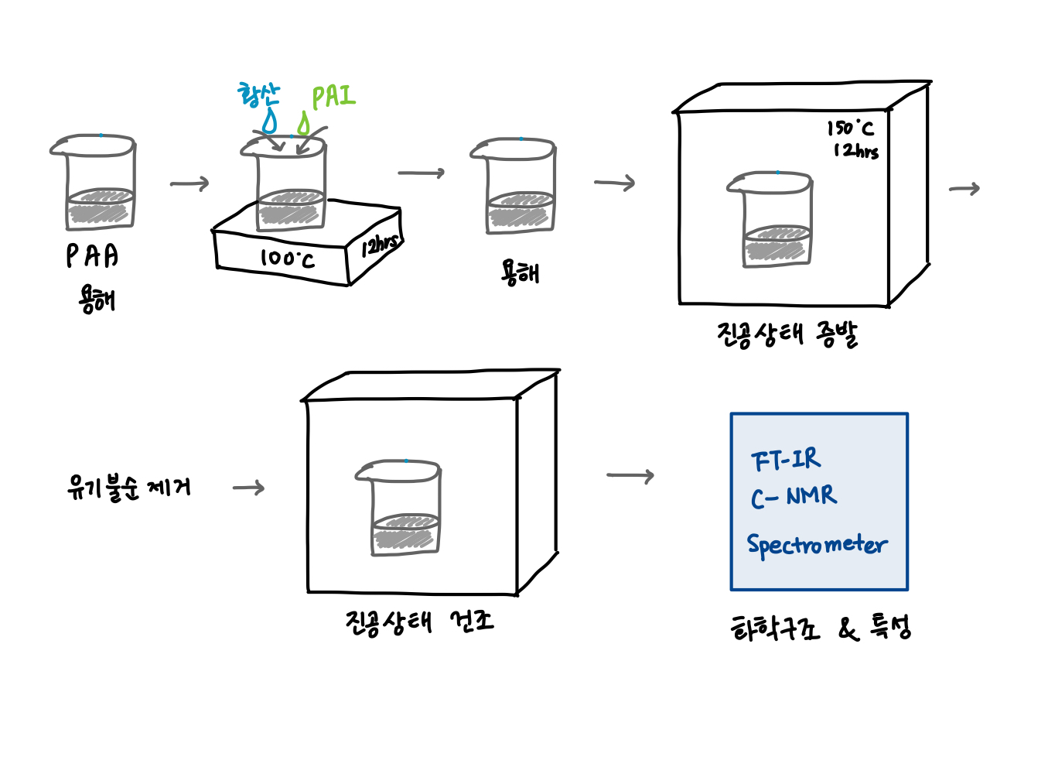
5. PAA-PAI 화학 구조 확인 방법
PART 1.
PART 3.
3. Experimental
PART 4.
PART 5.
3.5. Synthesis of PAA-PAI and characterization of their chemical structure
PAA + 물
황산과 PAI 투입 및 반응 확인
상등액 여과 후 용해 안된 PAI 제거, 건조
최소한의 물과 용해
진공 건조
남아있는 유기분순물 디에틸에테르와 아세트산에틸로 제거 후 진공 건조
Spectrum Analysis를 사용하여 화학구조 확인

Slide 15
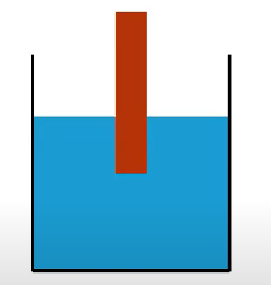
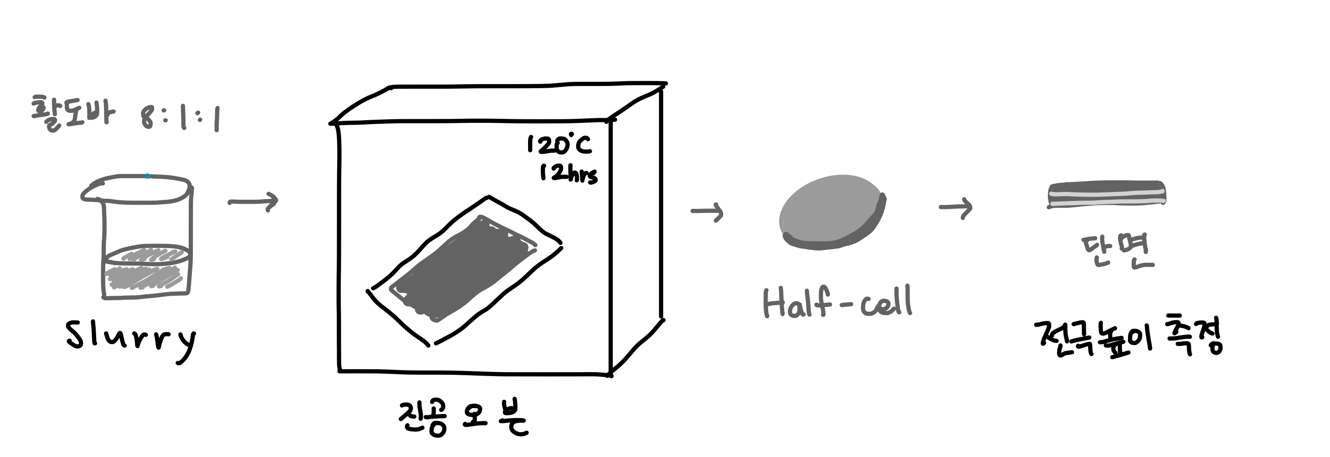
6. 충/방전 성능 평가 방법
PART 1.
PART 2.
3. Experimental
PART 4.
PART 5.
3.6. Evaluation of cycle performance
슬러리 제조(활:바:도 = 8:1:1)
구리호일에 펴바르고 진공오븐 진공건조 (12도로 12시간동안)
Half-cells을 0.1C rate로 충/방전 중 부피팽창을 측정
Half-cells을 Ar이 채워진 글로브 박스에서 분해 후 단면화
FE-SEM 사용하여 전극 높이를 측정
전극 제조
3가지의 비커형 셀을 제조
5C의 일정한 C-rate으로 충/방전
<Fast charge test>
<Capacity test>

Slide 16
PART 4.
Result & Discussion

Slide 17
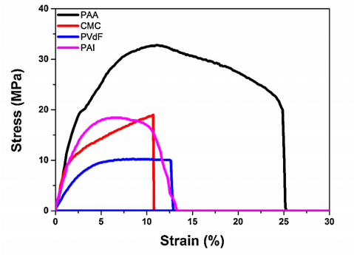
1. 바인더의 기계적 특성
PART 1.
PART 2.
PART 3.
4. Result & Conclusion
PART 5.
4.1. Mechanical and Adhesion properties of binders
최대 응력 : PVdf < PAI < CMC < PAA
강성 : CMC < PVdf < PAI < PAA
PAA의 높은 기계적 강도 및 강성 → Si의 팽창 문제 완화

Slide 18
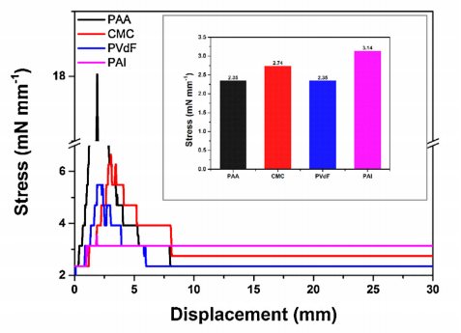
1. 바인더의 기계적 특성
PART 1.
PART 2.
PART 3.
4. Result & Conclusion
PART 5.
4.1. Mechanical and Adhesion properties of binders
부착력: PVdf < PAA(2.35) < CMC(2.74) < PAI(3.14)
PAI와 구리 집합체의 좋은 부착성

Slide 19
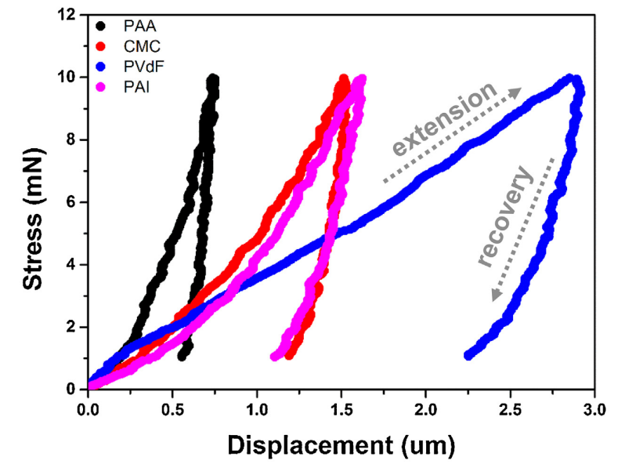
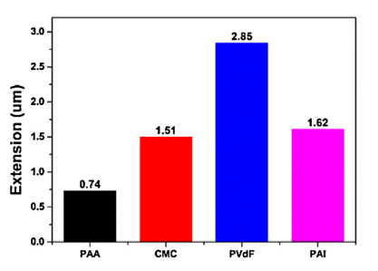
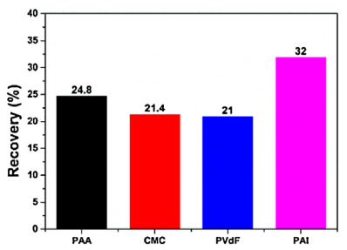
2. 바인더의 팽창, 회복 특성
PART 1.
PART 2.
PART 3.
4. Result & Conclusion
PART 5.
4.2. Effect of binding affinity on extension and recovery on electrode
Extension
: PAA(0.74) < CMC(1.51) & PAI(1.62) < PVdF(2.85)
PAA: Highest ability to sustain
Recovery
: PVdF(21%) < CMC(21.4%) < PAA(24.8%) < PAI(32%)
PAI: Highest ability to recover

Slide 20
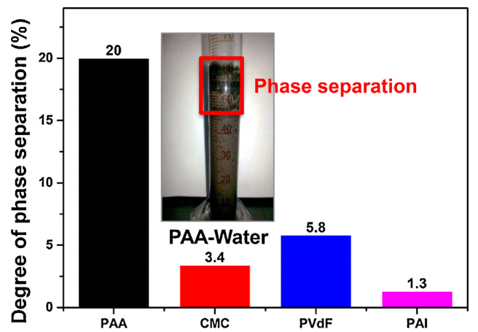
3. 바인더의 상 분리 특성
PART 1.
PART 2.
PART 3.
4. Result & Conclusion
PART 5.
4.3. Analysis for phase separation of various binders
Phase separation results of various binders
: PAI(1.3%) < CMC(3.4%) < PVdf(5.8%) << PAA(20%)

Slide 21
4. PAA와 PAI 장단점 비교
PART 1.
PART 2.
PART 3.
4. Result & Conclusion
PART 5.
4.4. Summary of basic binder properties
 | PAA | PAI
장점 | 높은 기계적 강도 낮은 변형률 | 높은 접착력 낮은 상분리
단점 | 낮은 접착력 낮은 가공성 | 낮은 기계적 강도
To Use Si-Anode Effectively → PAA와 PAI의 합성물

Slide 22
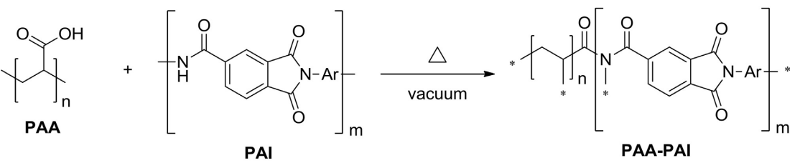
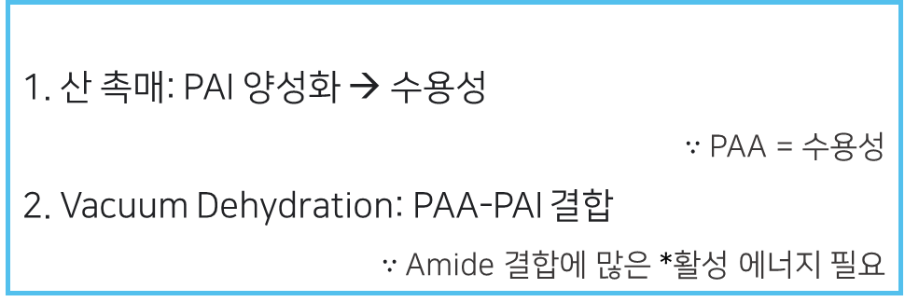
5. PAA-PAI 합성
PART 1.
PART 2.
PART 3.
4. Result & Conclusion
PART 5.
3.5. Synthesis and characterization of PAA-PAI
Carboxylic acid
Imide
1. 산 촉매: PAI 양성화 → 수용성
$∵$ PAA = 수용성
2. Vacuum Dehydration: PAA-PAI 결합
$∵$Amide 결합에 많은 *활성 에너지 필요
*Amide
Amide: 질소 원자와 카보닐기 작용기가 연결된 화합물
활성화 에너지: 화학 반응이 일어나기 위해 필요한 최소한의 에너지

Slide 23
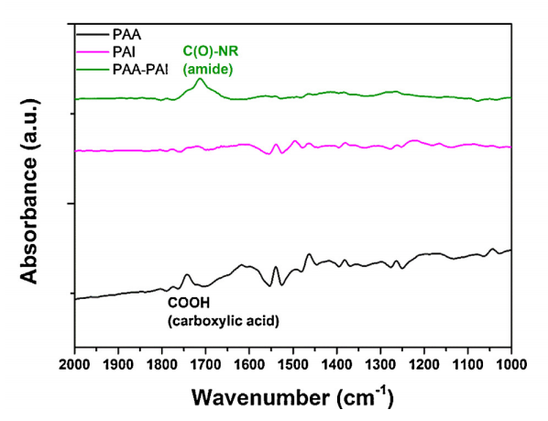
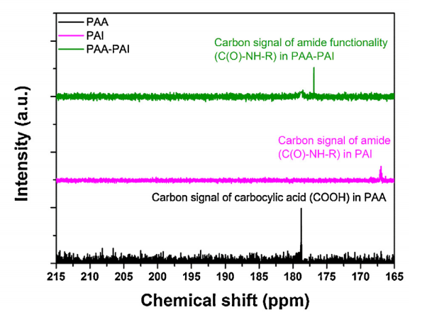
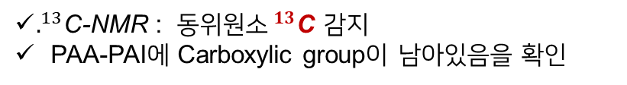
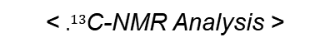
5. 분광기를 이용한 성분 분석
PART 1.
PART 2.
PART 3.
4. Result & Conclusion
PART 5.
3.5. Synthesis and characterization of PAA-PAI
< FT-IR Spectrum >
< $.^{13}$C-NMR Analysis >
176.9ppm
스펙트럼을 PAA-PAI를 구성하는 화합물(C(O)-NR) 이 흡수
FT-IR spectrum: Amide Vibration 감지
$.^{13}$C-NMR : 동위원소$.^{13}$C 감지
PAA-PAI에 Carboxylic group이 남아있음을 확인
잘 합성되었음

Slide 24
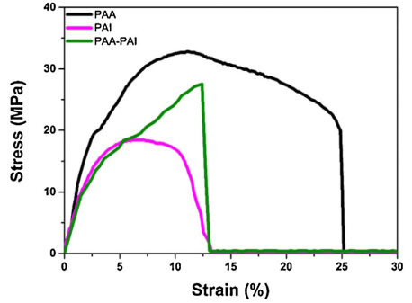
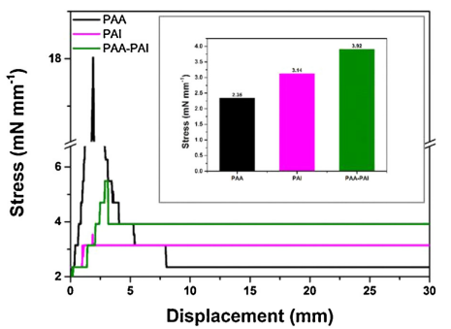
5. PAA-PAI, PAA, PAI 의 특성(1)
PART 1.
PART 2.
PART 3.
4. Result & Conclusion
PART 5.
3.5. Synthesis and characterization of PAA-PAI
< Mechanical Strength>
< Adhesion Property >
PAI < PAA-PAI < PAI
PAA < PAI < PAA-PAI

Slide 25
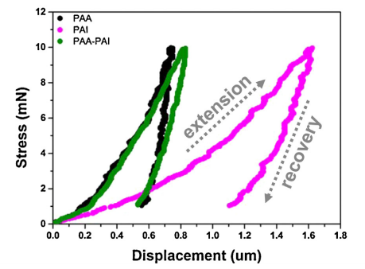
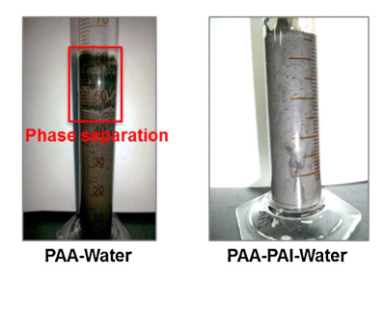
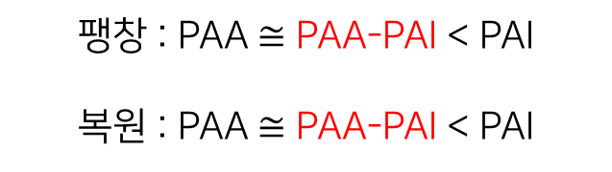
5. PAA-PAI, PAA, PAI 의 특성(2)
PART 1.
PART 2.
PART 3.
4. Result & Conclusion
PART 5.
3.5. Synthesis and characterization of PAA-PAI
< Electrode Property >
< Phase Separation >
팽창 : PAA $≅$ PAA-PAI < PAI
복원 : PAA $≅$ PAA-PAI < PAI
PAA-PAI < PAA

Slide 26
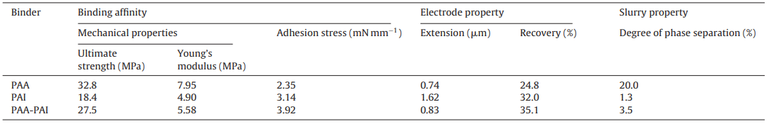
5. PAA와 PAI의 상호 보완
PART 1.
PART 2.
PART 3.
4. Result & Conclusion
PART 5.
3.5. Synthesis and characterization of PAA-PAI
PAA
High 기계적 강도 High 탄성 특성 Low 부피 팽창
PAI
High 부착력 High 복원력 Low 상분리 특성

Slide 27
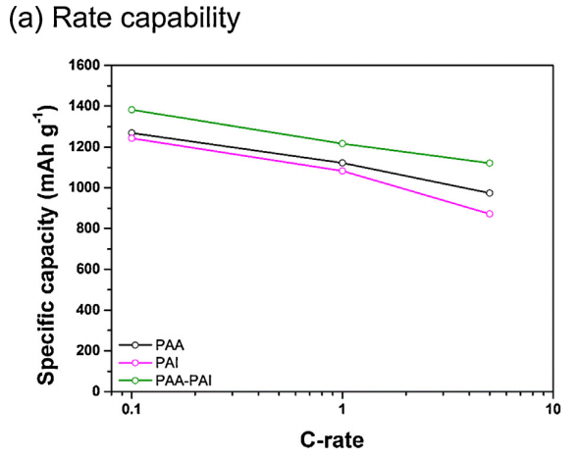
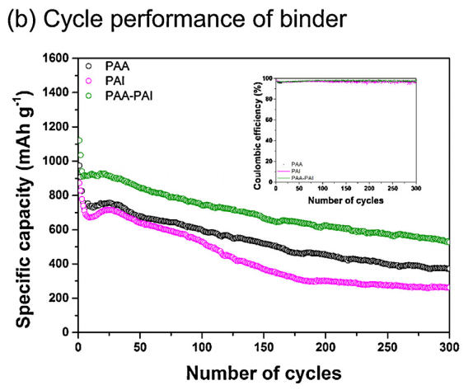
6. PAA-PAI, PAA, PAI 의 성능 평가 (1)
PART 1.
PART 2.
PART 3.
4. Result & Conclusion
PART 5.
3.6. Evaluation of electrochemical performance of PAA - PAI
Fast charging & Capacity
Charge cycle & Capacity maintenance
Key point: High capacity
C-rate : 배터리를 충,방전 시키는 속도 $(\frac{충방전전류(A)}{배터리의 정격 용량 값(Ah)} )$

Slide 28
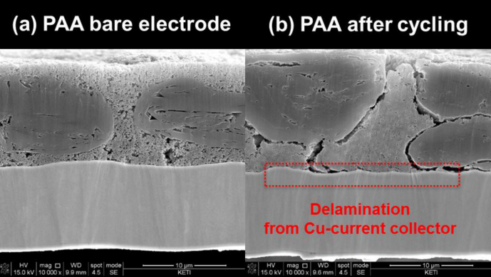
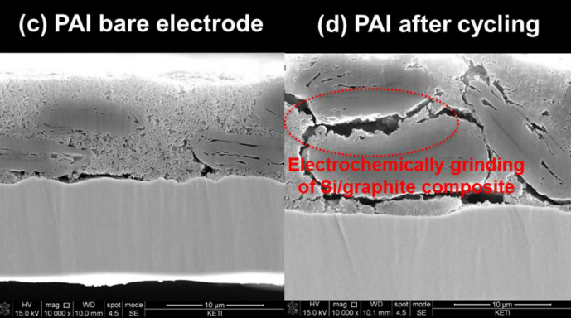
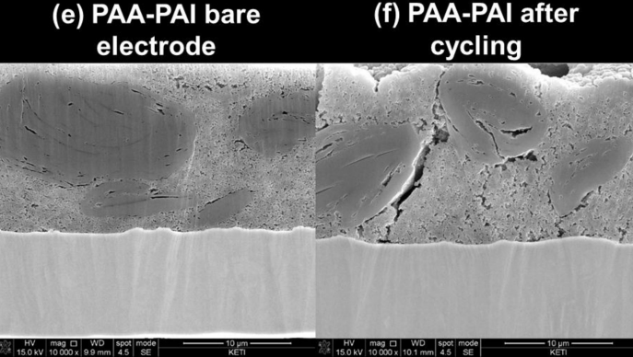
6. PAA-PAI, PAA, PAI 의 성능 평가 (2)
PART 1.
PART 2.
PART 3.
4. Result & Conclusion
PART 5.
3.6. Evaluation of electrochemical performance of PAA - PAI
Cu current collector
Cu current collector
Cu current collector
Cu current collector
Cu current collector
PAA
PAI
PAA-PAI
Cu current collector와 Si-graphite anode 사이의 높은 접착력
원활한 전자의 이동
높은 배터리 성능

Slide 29
PART 5. Conclusion

Slide 30
PART 1.
PART 2.
PART 3.
PART 4.
5. Conclusion
 | PAA | PAI
장점 | 높은 기계적 강도 낮은 변형률 | 높은 접착력 낮은 상분리
단점 | 낮은 접착력 낮은 가공성 | 낮은 기계적 강도
PAA - PAI Binder
PAA–PAI exhibited remarkable specific capacity
with excellent retention even after 300 cycles.

Slide 31
References
[배터리 용어사전] C-rate이란 무엇일까? (LG 에너지 솔루션)
[Slurry Adhension Test] https://www.youtube.com/watch?v=mBk2AmA64tU&ab_channel=Instron
[Primix] https://www.youtube.com/watch?v=dm_Ly-HarEg&ab_channel=CoretechKorea%EC%BD%94%EC%95%84%ED%85%8C%ED%81%AC

